Slide 1

第二章 模糊子集

Slide 2

本章内容
模糊子集的定义
模糊子集的运算
分解定理扩张定理
模糊性度量
隶属函数的确定

Slide 3
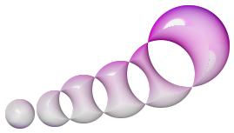
精确数学vs模糊数学
精确数学：基础——经典集合论；一个对象和一个集合的关系只有两种可能：属于、不属于；
模糊数学：基础——模糊集合论；一个对象和一个模糊集合的关系：对象隶属于该模糊集合的程度（隶属度）。

Slide 4
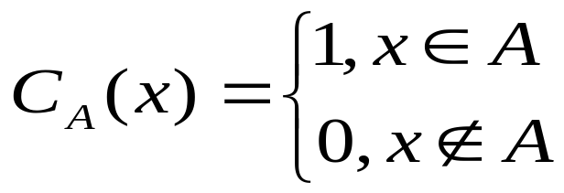
特征函数与隶属函数
特征函数（经典集合）
经典集合论中，集合通过特征函数来刻画
每个集合A对应一个特征函数C_{A}(x)
特征函数的定义

Slide 5

特征函数与隶属函数
隶属函数
模糊集合论中，模糊集合通过隶属函数来刻画
隶属函数是将特征函数的值域从{0，1}推广到[0，1]
特征函数记为μ_{A}(u)，u∈论域U

Slide 6

1. 模糊子集的定义
设给定论域U，U到[0, 1]的任一映射μ_{A} ：U → [0, 1] 都确定U的一个模糊子集A
μ_{A}叫做A的隶属函数，
μ_{A}(u) （ u∈U ）表示 u隶属于模糊子集A的程度，称之为u对A的隶属度

Slide 7
模糊集合的例子
设论域U＝[0, 100]表示人的年龄，“年轻Y”与“年老O”两个模糊集，其隶属函数u(x)为：
u(x)
Y（30）＝0.5
Y（35）＝0.2
O（55）＝0.5
O（80）＝0.8
年轻
年老
1
25
50
100
x

Slide 8





模糊集合与普通集合
模糊集合A由隶属函数μ_{A}刻画
普通集合由特征函数C_{A}刻画
什么时候模糊集合退化成普通集合？
普通集合是模糊集的特例，特征函数即为隶属函数
空集
的隶属函数为
全集
的隶属函数为

Slide 9
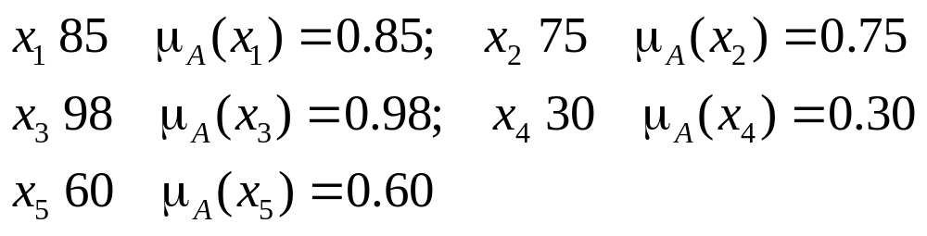
模糊集合与普通集合
例：某小组有五个同学，亦即x₁,x₂,x₃,x₄,x₅,设论域U={x₁,x₂,x₃,x₄,x₅}，现分别对每个同学的性格稳定程度打分，按百分制给分再除以100，这实际上就是给定一个从U到[0,1]闭区间的映射，例如：
这样就确定了一个模糊子集A，它表示出小组的同学对“性格稳重”这个模糊概念的符合程度。

Slide 10


模糊集合与普通集合
U上的全体模糊子集构成的集合类，记为F(U)，显然有
其中 P(U) 是 U 的幂集。
（由集合 U 的所有子集所组成的集合称为 U 的幂集，记为 ）
用模糊集合描述模糊现象时，隶属函数的确定是关键，一般都是根据实际经验和数学方法结合起来去处理它。

Slide 11
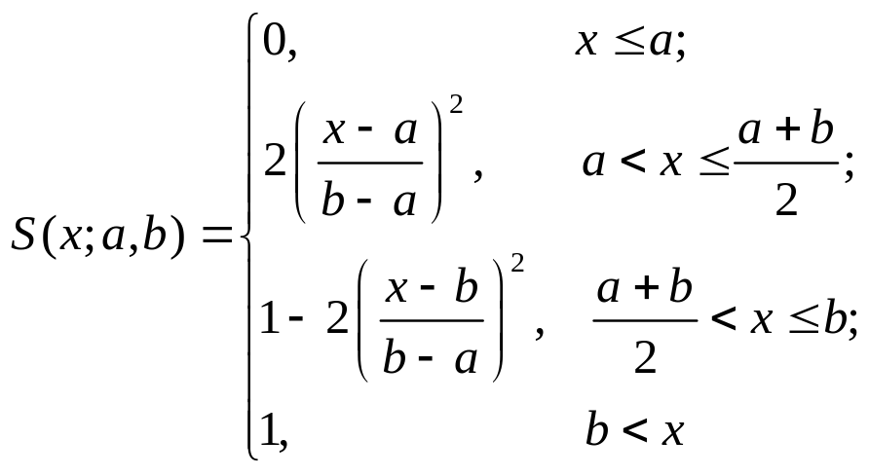



三类隶属函数
S函数（偏大型隶属函数）
见书上图
对于指定的参数 是 单调递增连续函数
例如：模糊集“年老”的隶属函数可表示为

Slide 12



三类隶属函数
Z函数（偏小型隶属函数）
见书上图
对指定的参数 是 的单调递减连续函数
例如：模糊集“年轻”的隶属函数可表示为

Slide 13
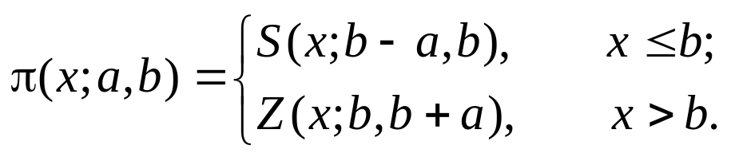




三类隶属函数
∏函数（中间型隶属函数）
见书上图
对指定参数 是 的连续函数。且 ；当 时单调递增；当 时单调递减。

Slide 14
模糊集合的表示法1－zadeh表示法
论域U是有限集｛x₁, x₂, …, x_{n}｝,U的任一模糊子集A，其隶属函数为μ_{i} =μ_{A}(x_{i})
模糊子集A记作 A = ∑_{i=1}^{n} μ_{i} / x_{i}
“∑_{i=1}^{n} μ_{i} / x_{i}”不是分式求和，只是一 符号而已。
“分母”是论域U的元素
“分子”是相应元素的隶属度
当隶属度为0时，该项可以不写入
注意

Slide 15
模糊集合的表示法1
模糊集合表示方法 1——Example.
论域 = { Bill, John, Einstein, Mike, Tom }
smart程度：0.85，0.75，0.98，0.30，0.60
则论域中元素对“smart”这模糊概念的符合程度可以用模糊子集A来表示
A = 0.85/Bill + 0.75/John+ 0.98/Einstein +
0.30/Mike + 0.60/Tom

Slide 16

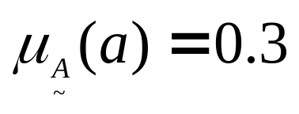
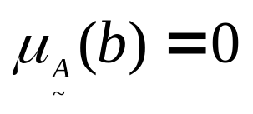
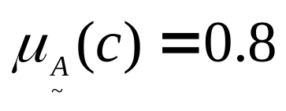
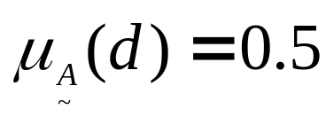
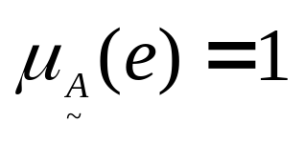
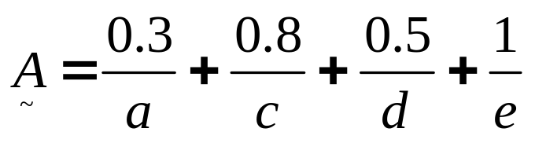
模糊集合的表示法1
a
b
例1： 表示“圆糊糊的物体”
那么
c
e
d
为方便记为

Slide 17
模糊集合的表示法2、3
序偶表示法
A＝{(x₁ ,μ₁),(x₂ ,μ₂),…,(x_{n} ,μ_{n})}
A = {(Bill, 0.85), (John, 0.75), (Einstein,
0.98), (Mike, 0.30), (Tom, 0.60)}
向量表示法
A＝{μ₁, μ₂ , … ,μ_{n} }
A = {0.85,0.75,0.98,0.30,0.60}

Slide 18

模糊集合的表示法-无限集
当论域U为无限集时，A = ∫_{x∈U} μ_{A}(x) / x
这里的积分号不表示积分，也不表示求和，而是表示各个元素与隶属度对应关系的一个总括。
这种表示法可以推广到有限、无限、离散、连续等各种情况。
注意

Slide 19
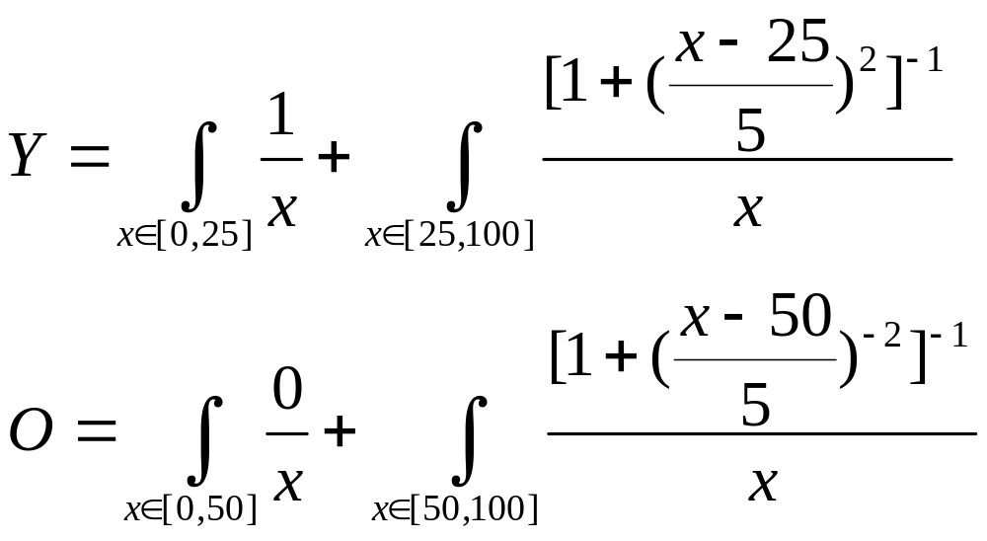
模糊集合的表示法-无限集
设论域U＝[0,100]表示人的年龄，“年轻Y”与“年老O”两个模糊集。

Slide 20
2. 模糊子集的运算
定义模糊集合的运算方法，与定义普通集合的
运算方法一样，是利用参与模糊集合的隶属函
数，来定义运算结果所得新模糊集合的隶属函
数。
两模糊集合的具体运算，实际上就是逐点地对
隶属度作相应的运算。包括：
  交
  并
  补

Slide 21

2. 模糊子集的运算
设A、B为论域U上的模糊集
A=φ⬄ 对任何 u∈U，μ_{A}(u) = 0
A = B ⬄ 对任何 u∈U，μ_{A}(u) =μ_{B}(u)
A B ⬄ 对任何 u∈U，μ_{A}(u) ≤μ_{B}(u)
A ∪ B ⬄ 对任何 u∈U，μ_{A}(u) ∨μ_{B}(u)
A ∩ B ⬄ 对任何 u∈U，μ_{A}(u) ∧μ_{B}(u)
A^{c}⬄ 对任何 u∈U，1－μ_{A}(u)

Slide 22
模糊集合的并、交、补集合

Slide 23
模糊集合的运算
Example 1.
论域U={x₁ , x₂ , x₃ , x₄ ,, x₅}
A, B是论域U的两个模糊子集，
A = 0.2/x₁+ 0.7/x₂ + 1/x₃ + 0.5/x₅
B = 0.5/x₁+ 0.3/x₂ + 0.1/x₄+0.7/x₅
请您：计算A,B的余集，A∩B，A∪B

Slide 24
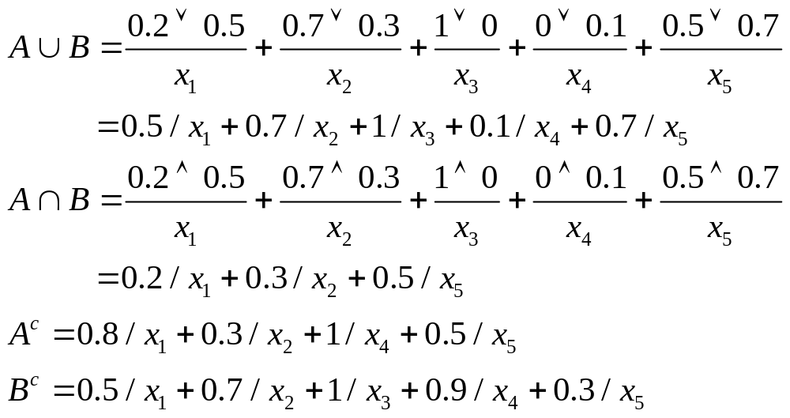
模糊集合的运算

Slide 25

运算的含义
若U表示商品集合，A表示商品质量好，B表示商品质量坏。则，
A^{c}表示商品质量不好，可见A^{c}≠B，即，商品质量不好，并不代表商品质量坏。模糊集合能够很好的表现这些概念的差异。

Slide 26


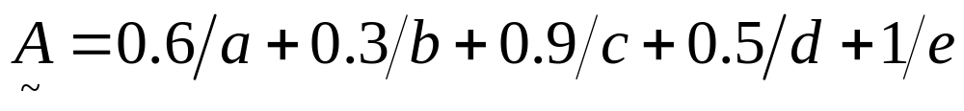
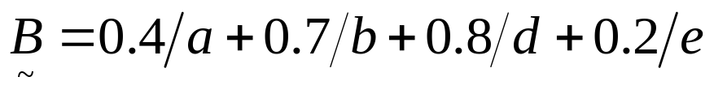
模糊集合的运算
例2：设论域 U={a,b,c,d,e} 是一个5人组成的集合， 表示 “高个子” 的集合， 表示“胖子”的集合，
则“或高或胖”
则“又高又胖”
则“不高”

Slide 27


Example3
设论域U＝[0,100]表示人的年龄，“年轻Y”与“年老O”两个模糊集。给出模糊集合Y∩O，Y∪O的隶属函数曲线.

Slide 28
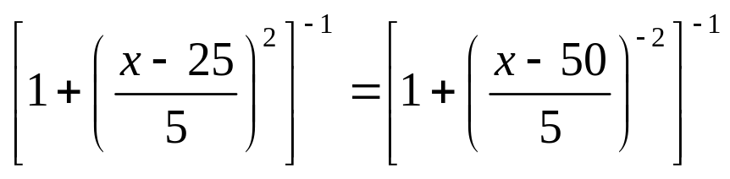

Example3
解：先求两曲线的交点，即解方程
得近似解 ，于是

Slide 29
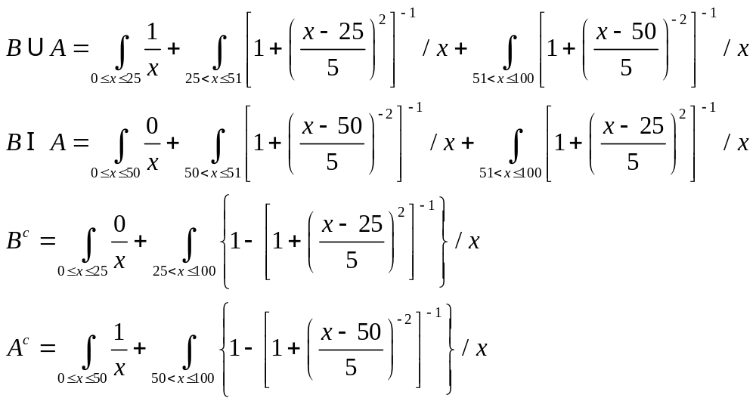
Example3

Slide 30
模糊集合运算性质
（1）幂等律：A∪A＝A , A∩A=A;
（2）交换律：A∪B=B∪A, A∩B=B∩A;
（3）结合律：(A∪B)∪C=A∪(B ∪C),
(A∩B)∩C=A∩(B∩C);
（4）吸收律：A∩(A∪B)= A,
A∪(A∩B)=A;
（5）分配律:
(A∪B)∩C=( A∩C)∪(B∩C),
(A∩B)∪C= ( A∪C)∩(B∪C);

Slide 31
模糊集合运算性质
（6）0-1律：A∪Φ＝A, A∩Φ＝Φ;
U∪A=U,U∩A=A;
（7）还原律：(A^{c})^{c}=A;
（8）对偶律：(A∪B)^{c}= A^{c}∩B^{c},
(A∩B)^{c}= A^{c}∪B^{c}.
互余律不成立！！
A^{c}∪A≠ U, A∩A^{c} ≠ Φ
注意

Slide 32
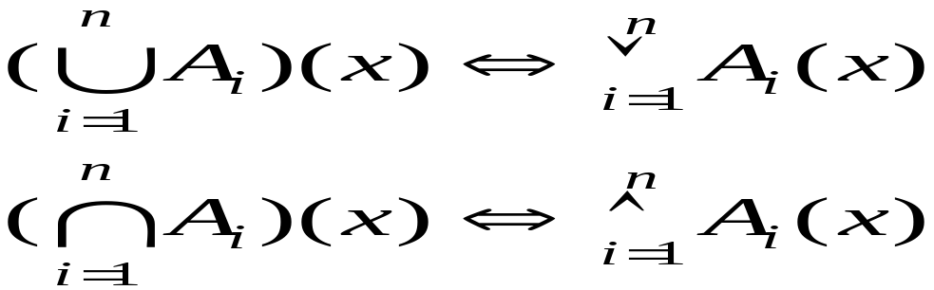
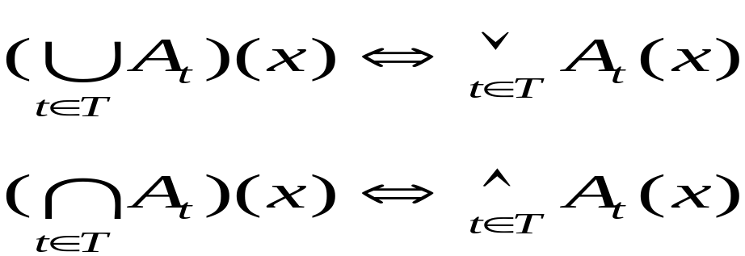
模糊集合的运算
推广到有限个模糊集：
对任意多个模糊集：

Slide 33

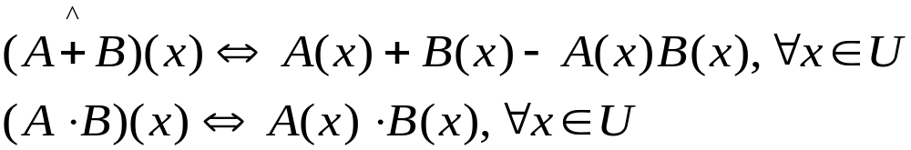
模糊集合的其它运算
  环和、乘积算子：
  运算性质：
  满足：交换律、结合律、还原律、0-1律、对偶律
  不满足：分配律、吸收律、幂等律、排中律

Slide 34
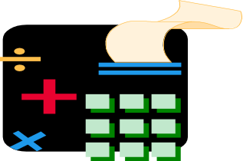
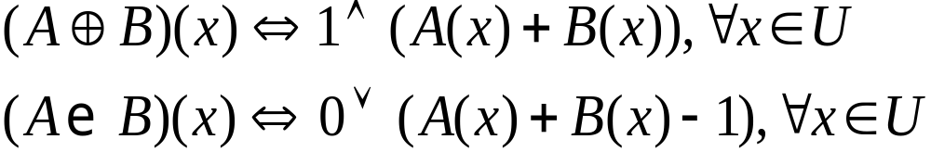
模糊集合的其它运算
  有界算子：
  运算性质：
  满足：交换律、结合律、还原律、 0-1律、对偶律、排中律
  不满足：分配律、吸收律、幂等律、

Slide 35
模糊集合的其它运算
取大乘积算子
有界和、取小算子
有界和、乘积算子
Einstain算子
Hamacher算子
Yager算子

Slide 36
举例
例1、设有论域：U={ 1,2,3,4,5 }，用模糊集表示出模糊概念“大数”。
解：设A表示“大数”的模糊集，μ_{A}为其隶属函数。
则有：
A={ 0, 0.1, 0.5, 0.8, 1 }
其中：
μ_{A}(1)=0，μ_{A}(2)=0.1，μ_{A}(3)=0.5，
μ_{A}(4)=0.8，μ_{A}(5)=1

Slide 37
举例
例2、设有论域：U={ 高山，刘水，秦声 }
确定一个模糊集A，以表示他们分别对“学习好”的隶属程度
解：假设他们的平均成绩分别为：98分，72分，86分，设映射为平均成绩除以100。则有隶属度：
μ_{A}(高山)=0.98，μ_{A}(刘水)=0.72，μ_{A}(秦声)=0.86
模糊集A={ 0.98, 0.72, 0.86 }

Slide 38
举例
例3、设U={ u₁,u₂,u₃ } A=0.3/ u₁+0.8/ u₂+0.6/ u₃
B=0.6/ u₁+0.4/ u₂+0.7/ u₃
求：A∩B, A∪B及A^{c}.
解：A∩B =(0.3∧0.6) / u₁+(0.8 ∧ 0.4) / u₂
+(0.6 ∧ 0.7) / u₃ =0.3 / u₁+0.4 / u₂+0.6 / u₃
A∪B =(0.3∨0.6) / u₁+(0.8 ∨ 0.4) / u₂+(0.6 ∨ 0.7) / u₃
=0.6 / u₁+0.8 / u₂+0.7 / u₃
A^{c}=(1-0.3) / u₁+(1-0.8) / u₂+(1-0.6) / u₃
=0.7 / u₁+0.2 / u₂+0.4 / u₃

Slide 39



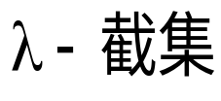
3. 模糊集的分解（分解定理）
模糊集合与经典集合的联系
由模糊集合理论可知，模糊集合是通过隶属函数
来定义的。
如果模糊集合 的任意元素x对于 的隶属度达到
或超过一个常量 者，就算做经典集合B的成员
的话，那么模糊集合 就变成了经典集合A。
例如，“高个子”是个模糊集合，而“身高175cm以
上的人”却是个经典集合。
为此便引出了“ ”的概念。

Slide 40
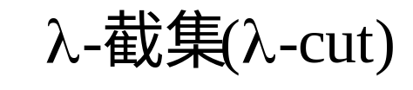
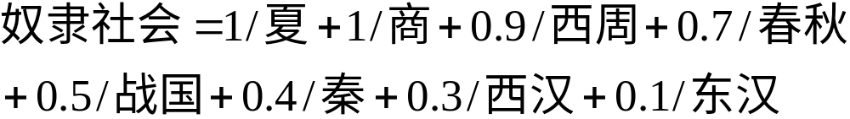
3. 模糊集的分解（分解定理）
引例：
若要求至少应达到0.5 水平，则有夏、商、西周、春秋、战国
若要求至少应达到0.7 水平，则有夏、商、西周、春秋

Slide 41


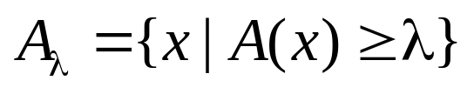

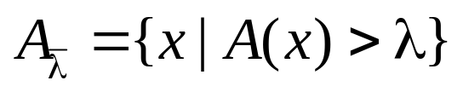










3. 模糊集的分解（分解定理）
定义：设 是论域，
称为
称为
A
的强
−
强截集；
称为阈值
例如：
奴隶社会，
{夏，商，西周，春秋，战国}
{
夏，商，西周，春秋
}
显然，
⊆

Slide 42
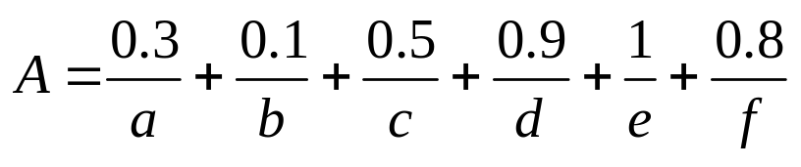

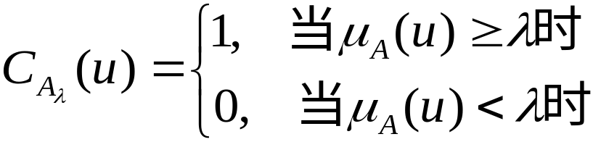

3. 模糊集的分解（分解定理）
例：设论域U={a,b,c,d,e,f}上的模糊集合A为：
则：
根据 截集定义，得：
一个模糊集A的水平截集是普通集合，其特征函数为：

Slide 43

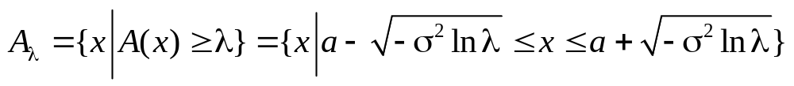


λ－截集（例）
3. 模糊集的分解（分解定理）
例：设模糊集合A，隶属函数为
A(x)=exp{-(x-a)²/σ²} , x∈R, 其中a∈R,σ>0, 称A为以(a,σ)为参数的正态模糊集, 对于0<λ≤1, 求
这是一个区间， 当 时，
含义:正态模糊集表示”在数a左右”

Slide 44

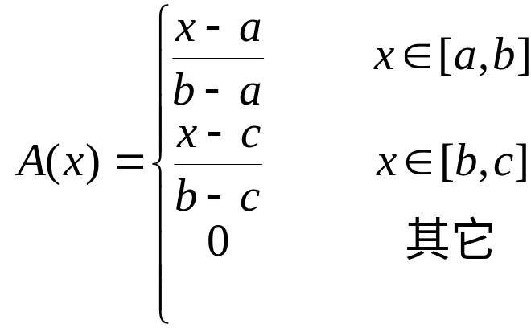






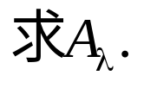



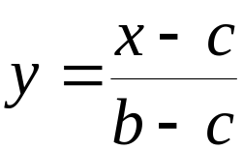

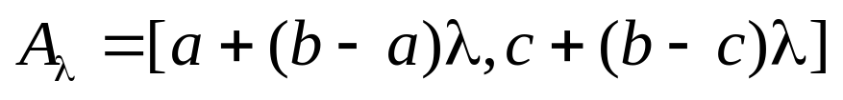
3. 模糊集的分解（分解定理）
x
−
a
y
=
b
−
a

Slide 45
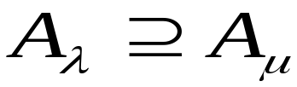
λ截集的三个性质：
A，B为模糊集
(A∪B)_{λ}= A_{λ}∪B_{λ}，(A∩B)_{λ}= A_{λ}∩B_{λ}
若A B，则A_{λ} B_{λ}
若λ,μ ∈[0，1]，且λ≤μ，则

Slide 46







λ截集的三个性质：
只证明性质1
证明：

Slide 47
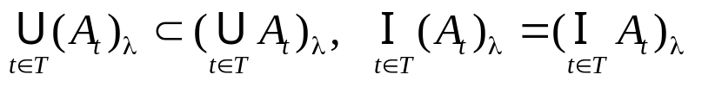
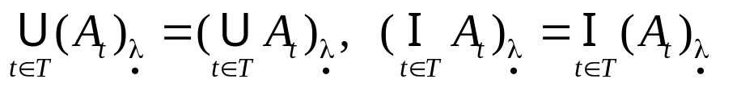
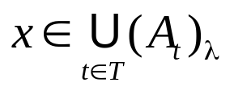


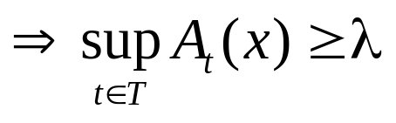
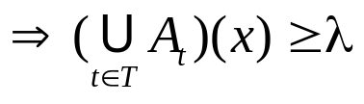
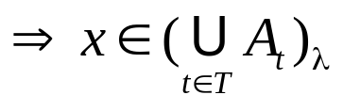
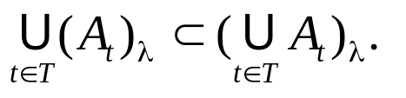
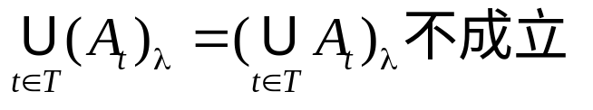
性质1推广
证明：
所以
注：

Slide 48
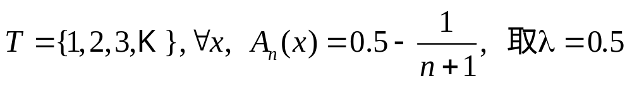


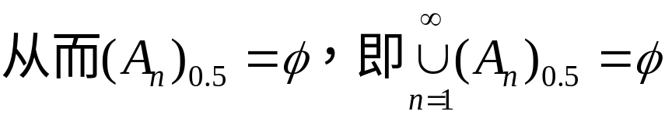
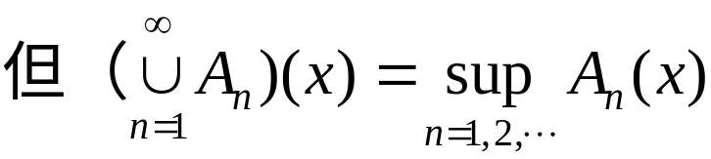
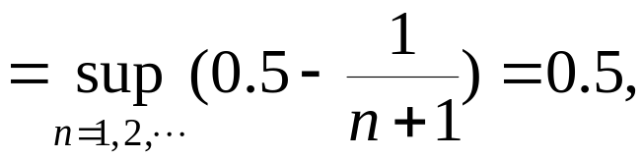
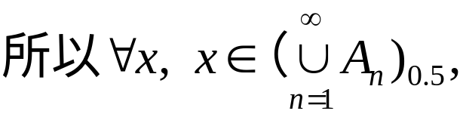
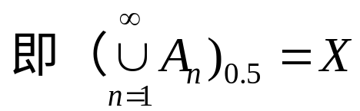
λ截集的三个性质：
例如：

Slide 49

λ截集的三个性质：
由性质3可知，λ越大， A_{λ}越小。
什么时候A_{λ}最小？
μ(x)
1
λ
x

Slide 50
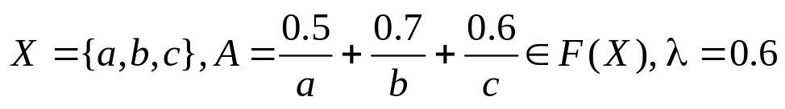



λ截集性质补充：
例题：
设
求：
解：
上例说明：

Slide 51
λ截集（几个定义）
设A∈F（U)
称集合SuppA={x︱A(x)>0}为A的支集，记SuppA=A₀；
称集合KerA={x︱A(x)=1}为A的核，记KerA=A_{1.}若KerA≠Φ，则称A为正规模糊集。
集合BdA＝｛ x| 0< A(x)<1｝为A的边界，即 BdA ＝suppA－ KerA.

Slide 52



λ截集（几个定义）
核A₁是由A(x)=1的元素构成的，即由完全属于A的
元素构成。A_{λ}从A₁出发不断扩大，收进越来越多的
元素。达到SuppA.
SuppA=A₀ ={x︱A(x)>0}
是隶属函数大于0的元素
的最大集合。A的边界
BdA则是介于完全属于A
与完全不属于A之间的元
素的全体，这正表明了A
的边界是不分明的。
μ(x)
1
λ
x

Slide 53

λ截集（几个定义）
A[奴隶社会]
= 1/夏 + 1/商 + 0.9/西周 + 0.7/春秋+
0.5/战国+0.4/秦+0.3/西汉+0.1/东汉
写出SuppA、KerA及BdA.

Slide 54
λ截集（几个定义）
例1、设有模糊集：
A=0.3/u₁+0.7/u₂+1/u₃+0.6/u₄+0.5/u₅
且λ分别为1，0.6，0.5，0.3,分别求其相应的λ水平截集、核及支集。
解：（1）λ水平截集
A₁={ u₃ } , A_{0.6}={ u₂,u₃,u₄ }, A_{0.5}={ u₂,u₃,u₄,u₅ }
A_{0.3}={ u₁,u₂,u₃,u₄,u₅ }
（2）核、支集
KerA={ u₃ } , SuppA={ u₁,u₂,u₃,u₄,u₅ }

Slide 55





分解定理(decomposition theorems)
定义: 设
设 定义为：
A是X的一个模糊集合，λA仍然表示X的一个模糊子集，称为λ与A的“乘积”。
当A为经典集合时，

Slide 56

分解定理(decomposition theorems)

Slide 57




分解定理(decomposition theorems)
性质：
事实上，

Slide 58









分解定理
有
这就是分解定理
证明：
只需证
所以

Slide 59



分解定理

Slide 60









分解定理－Example1
例子

Slide 61
分解定理－Example1
分解定理－Example2
设U＝{1,2,3,4,5,6} ，
A＝{0.1, 0.4, 0.8, 1, 0.8, 0.4}，
根据分解定理，A可分解为:A＝1 A₁ ∪ 0.8A_{0.8} ∪ 0.4 A_{0.4} ∪0.1 A_{0.1},
写出A_{0.1、} A_{0.4、} A_{0.8、} A_{1。}
A_{0.1}={1,2,3,4,5,6}, A_{0.4}={2,3,4,5,6}, A_{0.8}={3,4,5}, A₁={4}

Slide 62

分解定理－Example2

Slide 63

分解定理－Example2
设U＝{1,2,3,4,5,6}，A_{0.1}={1,2,3,4,5,6}，A_{0.4}={2,3,4,5,6}，
A_{0.8}={3,4,5}， A₁={4}，求模糊子集A。
解：A(1)=∨{0.1}=0.1, A(2)=A(6)= ∨{0.1,0.4}=0.4,
A(3)=A(5)= ∨{0.1,0.4,0.8}=0.8,
A(4)= ∨{0.1,0.4,0.8,1}=1
故 A=
A的含义：靠近4的数。

Slide 64


分解定理：用隶属函数形式
设A是论域U的一个模糊子集，则有
推论

Slide 65
分解定理
分解定理说明了这样一个道理：模糊集合A可以
由一个经典集合族{A_{λ}︱0≤λ ≤1}来等价。
也就是说，模糊集合可以不通过隶属函数，而
是使用λ –截集来表示。
模糊集合A可分解为无数个模糊子集λ A_{λ}的并
集，而每一个模糊子集λ A_{λ}又可由普通集合
A_{λ}得到。
分解定理是把模糊集合论的问题化为普通集合
论的问题来求解。因此， λ –截集和分解定理
是联系模糊子集和普通集合的桥梁。

Slide 66
4. 扩张原理－引出
设X,Y为普通集合，f : X → Y是一个映射，A是X上的一个普通集合，则通过映射f 可以得到Y上的一个普通集合B=f (A)
若A是X上的一个模糊集合，f (A)是什么？为了解决该问题，查德1975年引入“扩张原理”

Slide 67











扩张原理
扩张原理：设映射 ，称映射
为由映射 扩张的模糊变换，其隶属函数为：
称映射
为由映射 扩张的反向模糊变换，其隶属函数为：
并称 为 的像，称 为 的原像。

Slide 68

扩张原理－例
设论域U＝｛1，2，3，4，5，6｝到V＝｛a，b，c，d｝的映射f：U → V如下：
设A＝1/1+0.2/3+0.1/5+0.9/6,求f(A).

Slide 69

扩张原理－例
解：

Slide 70


扩张原理－例
设B＝0.7/a+0.2/b+0.9/c+0/d, 求f⁻¹(B).

Slide 71


Slide 72


扩张原理

Slide 73


Slide 74


Slide 75


扩张原理与分解定理
扩张定理也可用分解定理形式给出
已知映射f : X → Y，模糊变换Ａ→f(A),
反向模糊变换B→f⁻¹(B),
称f(A)为Ａ的像，f⁻¹(B)为Ｂ的原像。

Slide 76



5. 模糊性度量
定义1：设﹡是[0,1] ×[0,1] →[0,1]的一个二元模糊算
子，记为：
称区域 为模糊算子 的清晰域。
清晰域内的点，对应于运算的结果是确定的属于与不属于，故清晰域是刻画模糊算子模糊程度的一种尺度，清晰域越小，对应的模糊算子就越模糊。

Slide 77


模糊性度量
例题：分别求模糊算子 的清晰域。
解：
图见书P33

Slide 78











模糊性度量
定义2
若映射 满足如下条件：
（1）
（2）
（3）若对任意 有 或
则
（4）
则称 为 的模糊度。

Slide 79

模糊度几点说明：
定义2中（1）说明普通集是“确定性的”，其模糊
度是0；
条件（2）中说明A（u)=1/2的模糊集是最不确定
的，其模糊度是1；
条件（3）则进一步要求模糊集的模糊度的大小关
于A(u)=0.5的模糊集A是对称的，即
应具有相同的模糊度。

Slide 80



常见几种模糊度计算公式
L-模糊度：
R模糊度：
模糊熵：

Slide 81




模糊度例题
例1：设 而
试计算：
解：

Slide 82


模糊度例题
例2: 设 若
则

Slide 83

6.隶属函数的确定方法
模糊统计方法
与概率统计类似，但有区别：若把概率统计比喻为“变动的点”是否落在“不动的圈”内，则把模糊统计比喻为“变动的圈”是否盖住“不动的点”.
三分法
利用随机区间的思想来研究模糊性的实验模型。

Slide 84
随机性与模糊性
模糊数学和概率论有什么关系？
相同之处：
都研究不确定现象
不确定性的度量（隶属度与概率）均在[0，1]取值。

Slide 85
模糊数学与概率论的不同
概率论所研究的随机现象，事件本身含义明确，只是事件的发生与否存在不确定性，这种不确定性称为随机性
模糊数学所研究的模糊现象，事物的概念本身是模糊的，因此一个对象是否符合这个概念难以确定，称这种不确定性为模糊性

Slide 86


概率统计与模糊统计
概率：一个事件发生的概率可以通过概率统计方法得到，即——做大量的随机试验，最后得到统计规律。

Slide 87

隶属函数的确定1－模糊统计
Example. 论域U是人的集合，张三u₀∈U， “高个子”是U上的模糊子集。让不同的人评论张三是不是高个子，答案只能是“是”或“不是”，则

Slide 88

概率统计与模糊统计的区别
模糊统计是对论域上固定的元素u₀是否属于论域上一个可变动的普通集合A*，作一个确切的判断。
概率统计是对变动的u₀，是否落在不动的集合内，作一个确切的判断。

Slide 89

隶属函数的确定1－模糊统计
模糊统计就是做n次试验，然后计算
随着n增大，隶属频率趋于稳定，该频率稳定值称为u₀对A的隶属度。

Slide 90


隶属函数的确定1－模糊统计
确定“青年人”的隶属函数.
选择若干（n）合适人选，请他们写出各自认为 “青年人”最适宜、最恰当的年限，即将模糊概念明确化。

Slide 91


若n次实验中覆盖27岁的年龄区间的次数为m，
则称m/n为27岁对于（青年人）的隶属频率。
表2-1 27岁对（青年人）的隶属频率
实验次数n 10 20 30 40 50 60 70 80 90 100 110 120 130
隶属次数m 6 14 23 31 39 47 53 62 68 76 85 95 101
隶属频率
m/n 0.6 0.7 0.77 0.78 0.78 0.76 0.76 0.78 0.76 0.76 0.75 0.79 0.78

Slide 92
表2-2 分组计算隶属频率（实验次数129）
分 组 频数 隶属频率 分 组 频数 隶属频率
13.5~14.5 2 0.016 25.5~26.5 103 0.798
14.5~15.5 27 0.210 26.5~27.5 101 0.783
15.5~16.5 51 0.395 27.5~28.5 99 0.767
16.5~17.5 67 0.519 28.5~29.5 80 0.620
17.5~18.5 124 0.961 29.5~30.5 77 0.597
18.5~19.5 125 0.969 30.5~31.5 27 0.209
19.5~20.5 129 1 31.5~32.5 27 0.209
20.5~21.5 129 1 32.5~33.5 26 0.202
21.5~22.5 129 1 33.5~34.5 26 0.202
22.5~23.5 129 1 34.5~35.4 26 0.202
23.5~24.5 129 1 35.5~36.5 1 0.008
24.5~25.5 128 0.992

Slide 93












连续描出图形，可得到“青年人”隶属函数曲线。
上述F统计试验说明了隶属程度的客观规律.

Slide 94






F统计与概率统计区别：
随机试验：
F统计试验：

Slide 95





二相F统计:
每次F试验确定一个映射：
多相F统计:
它们满足

Slide 96


隶属函数的确定2－三分法
用随机区间的思想处理模糊性（模糊性的清晰化）

Slide 97








Slide 98





所以有

Slide 99




类似地
按概率方法计算，得

Slide 100


从而
这里
用这种方法确定三相隶属函数的方法，叫做三分法.

Slide 101




常见的模糊分布
(1)矩形分布或半矩形分布
①偏小型

Slide 102



②偏大型
③中间型

Slide 103


(2)半梯形分布与梯形分布
①偏小型
②偏大型

Slide 104



③中间型

Slide 105


(3)抛物型分布
①偏小型
②偏大型

Slide 106

③中间型

Slide 107


（4）正态分布
①偏小型
②偏大型

Slide 108


③中间型
（5）柯西分布
①偏小型

Slide 109


②偏大型
③中间型

Slide 110


（6）岭形分布
①偏小型
②偏大型

Slide 111

③中间型

Slide 112







Slide 113

例：
建立（年轻人）的隶属函数，
根据统计资料，
作出其大致曲线，发现与柯西分布
接近，
那么，可选柯西分布作为（年轻人）的隶属函数。
下面根据年龄特征确定参数。

Slide 114




25岁以下是绝对年轻，
25岁开始
（年轻人）的隶属度随年龄增大而减小
衰变不是线性的。
又因为30岁作为年轻人是最模糊的概念，
可选参数

Slide 115

①专家打分；
②推理方法；
③二元对比排序法
二、确定隶属函数的注意事项
（1）带有主观色彩，但要符合实际。
（2）F统计实验确定
（3）借助概率统计确定
（4）推理的产物
（5）经F运算“并、交、余”
（6）先建立近似隶属函数，再逐步完善
（7）整体特性
书例题2-23，2-24

Slide 116
本章小结
一、子集的定义：模糊概念→模糊集合→隶属函数。
普通集合是模糊集合的特例
隶属函数是将特征函数的值域从{0，1}推广到[0，1]
二、模糊集合的三种表示法
三、模糊子集的运算
两模糊集合的具体运算，实际上就是逐点地对隶属度作相应的运算。
  重点：交、并、补

Slide 117
模糊集合运算性质
本章小结
四、模糊集的分解（分解定理）
— 模糊集合与经典集合的联系
1.λ截集定义
一个模糊集A的水平截集是普通集合
2.λ截集的性质
3.支集，核，边界的概念。

Slide 118
本章小结
4.分解定理
有：
分解定理可用隶属函数形式
推广形式：

Slide 119
本章小结
五、 扩张原理－引出
映射 扩张的模糊变换，其隶属函数为
由映射 扩张的反向模糊变换，其隶属函数为：

Slide 120
本章小结
六、 模糊性度量
1. 清晰域
2. 模糊度
3.常见几种模糊度计算公式
七、隶属函数的确定方法
1 .模糊统计
2 .三分法

Slide 121


课后练习
1.
2.

Slide 122

课后练习
3.
4. 设U={ u₁,u₂,u₃,u₄ }
A= 0.8/u₁+0.9/u₂+0.1/u₃+0.6/u₄
求A的模糊度 L，R.

Slide 123

解：
（1）L-模糊度
L(A)=2/4(|0.8-1|+|0.9-1|+|0.1-0|+|0.6-1|)
=(0.2+0.1+0.1+0.4)/2
=0.4
（2）R模糊度
=0.47

